Slide 1

第二課 第二课
井底之蛙

Slide 2
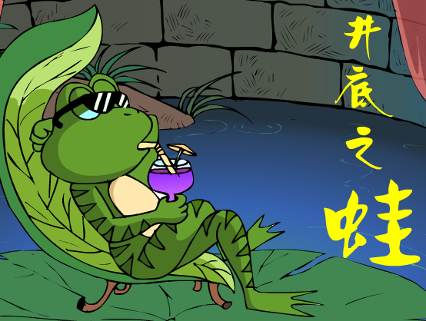
動畫

Slide 3
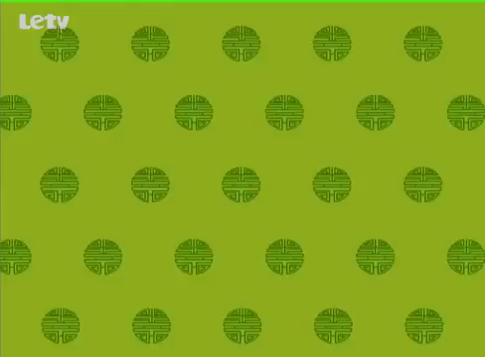
井底之蛙

Slide 4
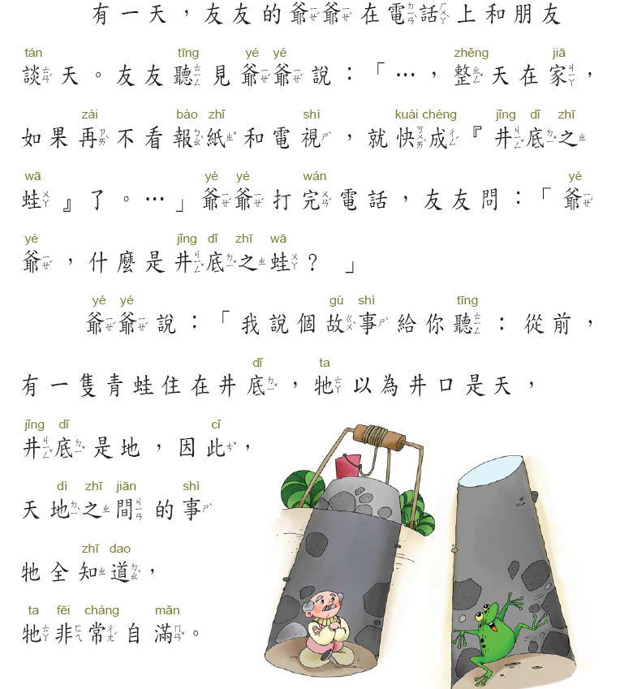
聽力練習:放
第二課課文DVD,
並回答問題

Slide 5
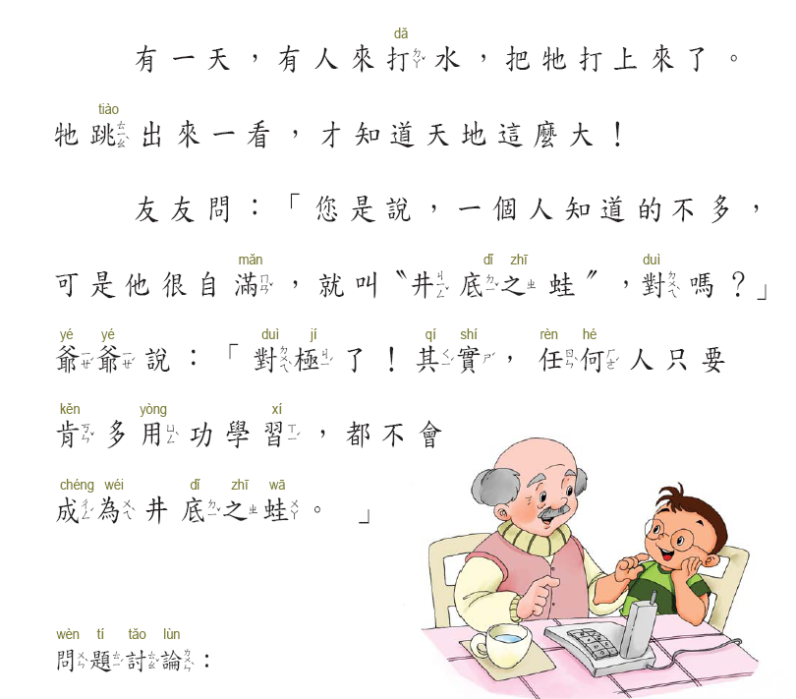

Slide 6


tán
談天 谈天
談
谈
言部
昨天我看到你和我姐姐在公园
昨天我看到你和我姐姐在公園

Slide 7

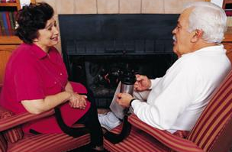

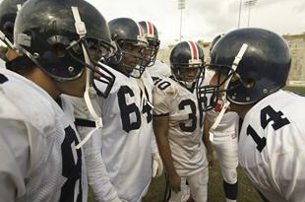
談話 谈话

Slide 8
言谈 言談
谈笑风声
談笑風声
谈心 談心
谈吐 談吐
笑谈 笑談
谈论 談論

Slide 9



Slide 10



整天
zhěng
整
攵部

Slide 11
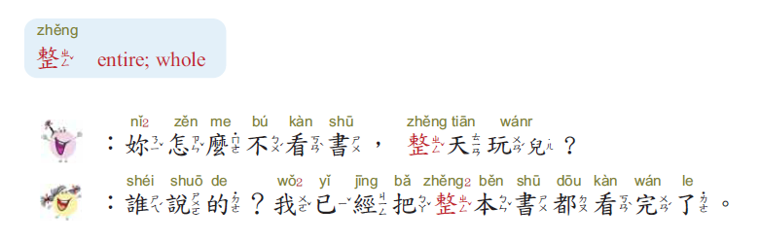
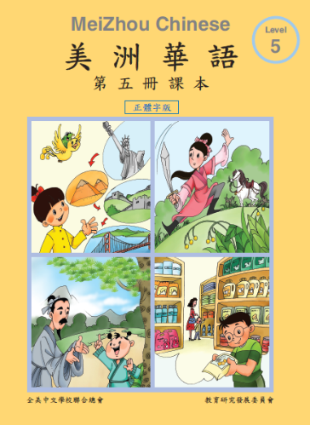
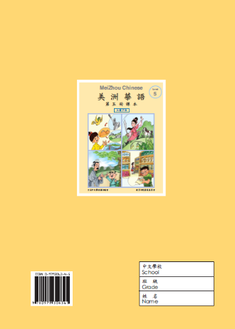
你怎么不看书，整天玩儿？
谁说的？我已经把整本书看完了。

Slide 12
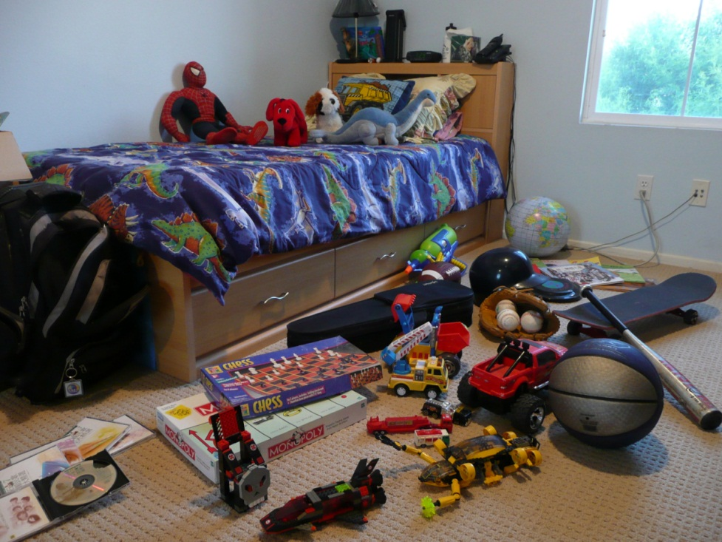

整理

Slide 13
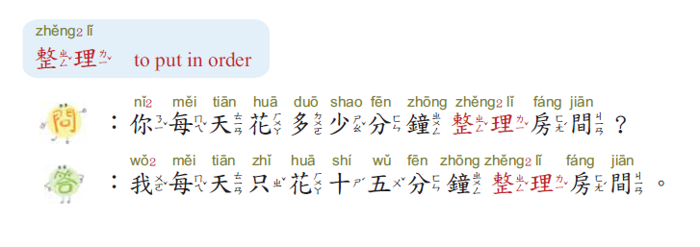
你每天花多少分钟整理房间？
我每天只花十五分钟整理房间。

Slide 14
整齐 整齊
整容
整数 整數
整个 整個
整体 整體
整夜
完整
整点 整點
整天

Slide 15
填空题 填空題
我房间里的书放得很___________。
我房間裡的書放得很___________。
Qí
A.整齐 整齊 B.整理 C.完整

Slide 16


Slide 17
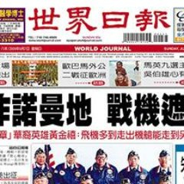

報紙 报纸
bào
報
报
土部
扌部

Slide 18
報:報紙
报：报纸
抱：抱著 抱着

Slide 19
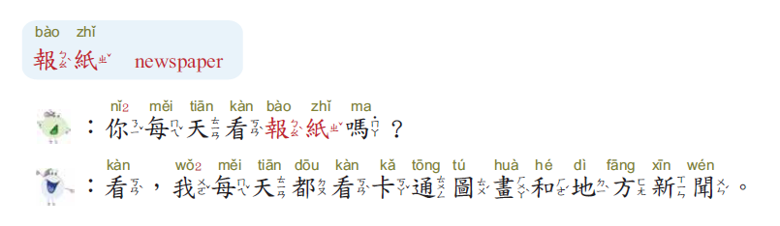
你每天看报纸吗？
看，我每天都看卡通图画和地方新闻。

Slide 20


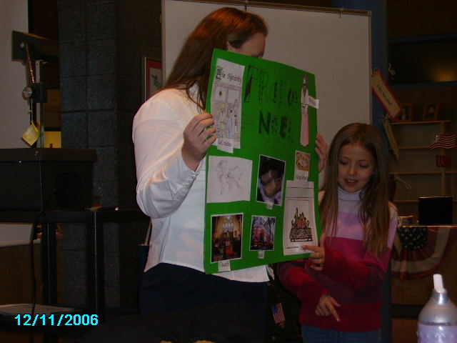
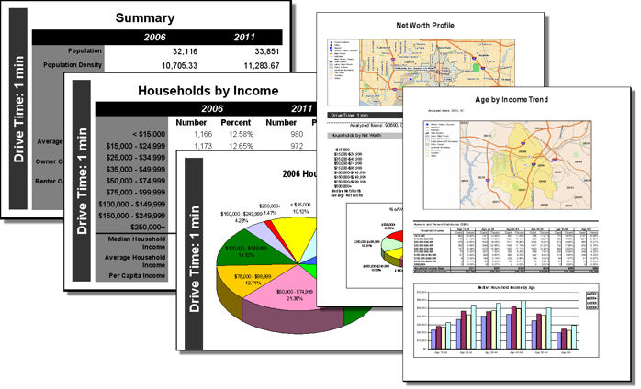
報告
报告

Slide 21


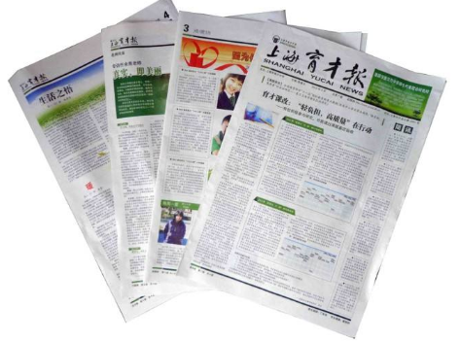

杂志 雜誌
报纸 報紙
海报 海報

Slide 22
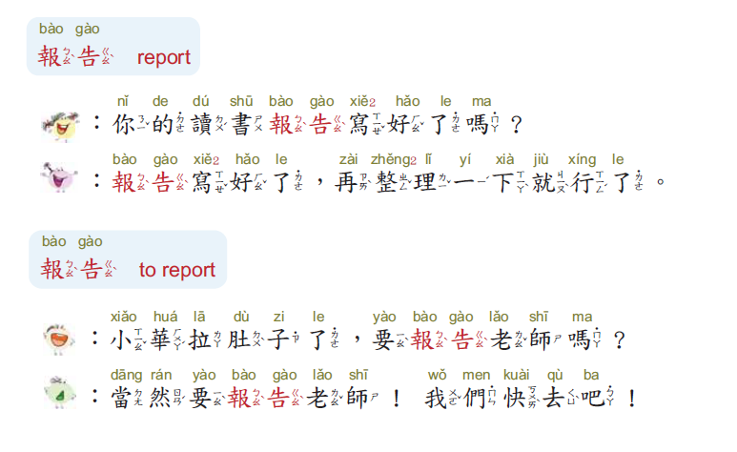
你的读书报告写好了吗？
报告写好了，再整理一下就行了。
小华拉肚子了，要报告老师吗？
当然要报告老师！我们快去吧！
请你用报告造个句子

Slide 23
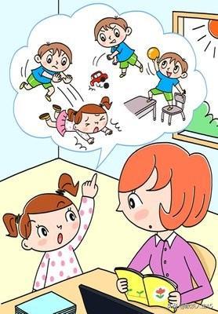
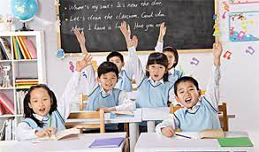

请问下面哪张图和报告没关系：
請問下面哪張圖和報告沒關係：
A
C
B

Slide 24



Slide 25
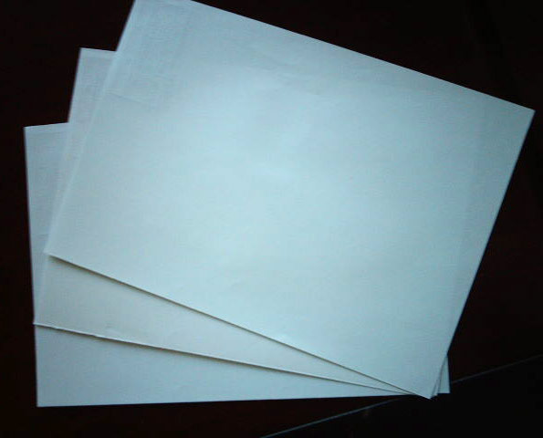
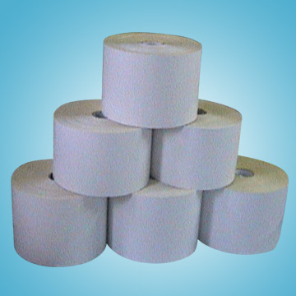
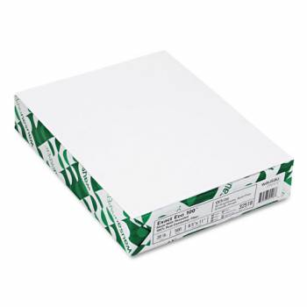
zhǐ
白紙 白纸
紙 纸
指
糸部

Slide 26
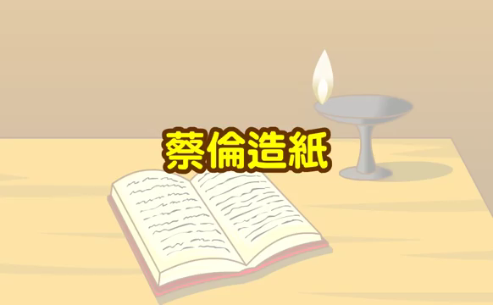
中國四大發明：
造紙術
中国四大发明：
造纸术

Slide 27
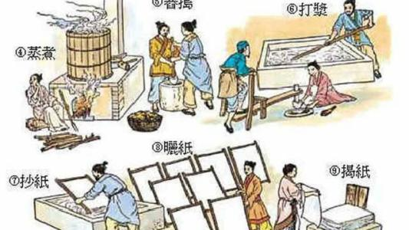

Slide 28



Slide 29
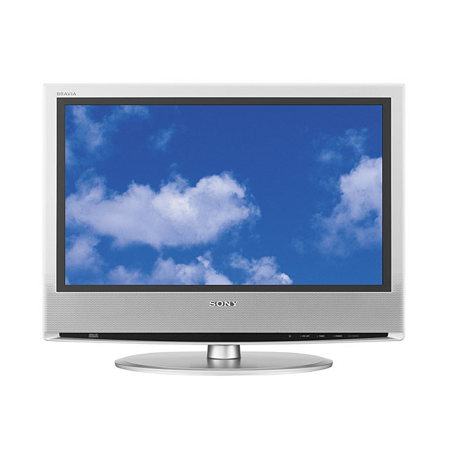

shì
視 视
電視 电视
看
是 事
見 见部

Slide 30
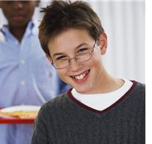
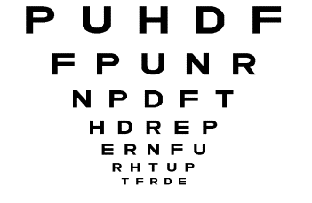

近視眼
近视眼
Nearsightedness
看得清楚嗎?你需要眼鏡嗎?
你的眼睛近视吗？
你的眼睛近視嗎？

Slide 31
是:不是
市:城市、市长 市長
事：做事、事情
示：表示
式：方式

Slide 32



Slide 33
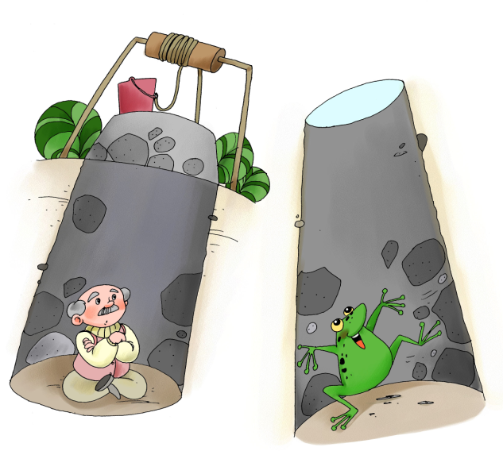
dǐ
底
广部
井底

Slide 34
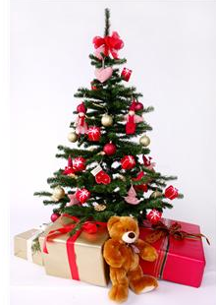
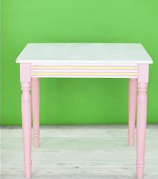
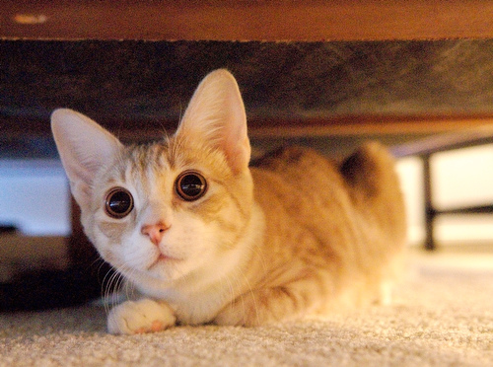
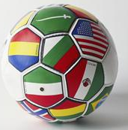
底下

Slide 35
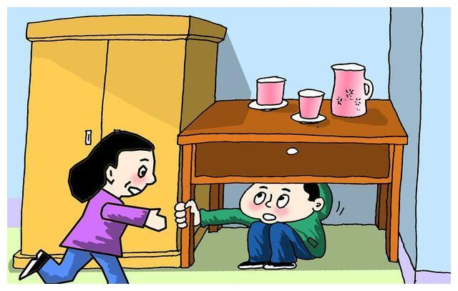
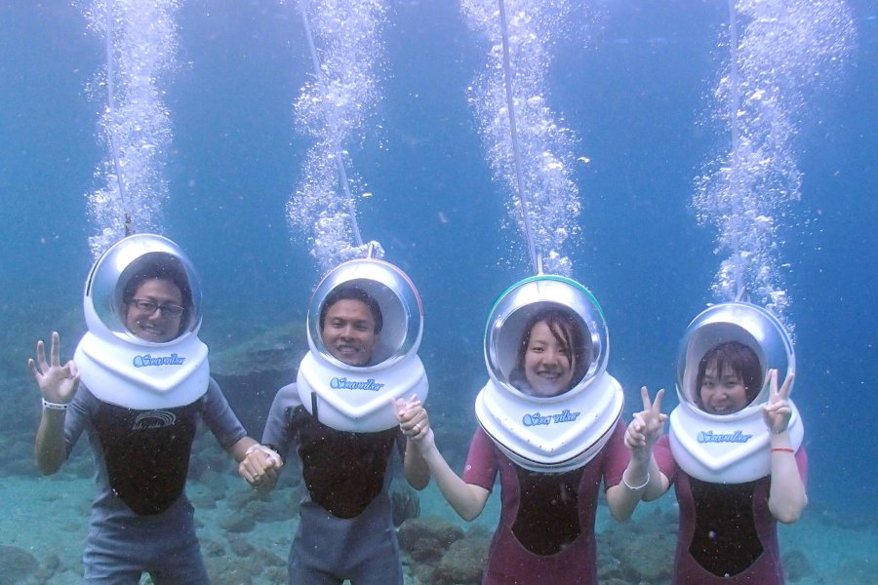
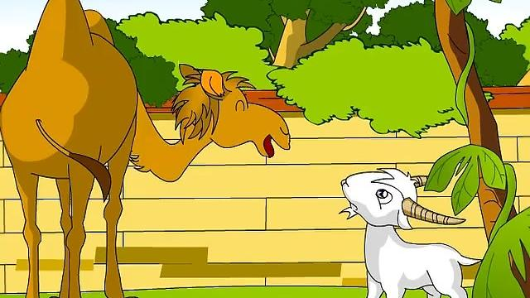
下面哪张图不表示“底下”
下面哪張圖不表示“底下”
B
A
c

Slide 36


Slide 37
zhī
之
井底之蛙
的
、部

Slide 38
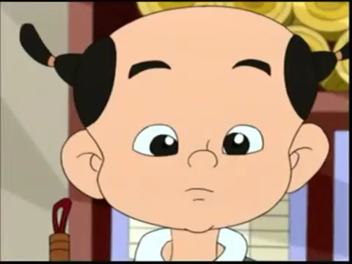
王羲之学书法 王羲之學書法

Slide 39


Slide 40



gù
故
故事
攴部
攵部

Slide 41
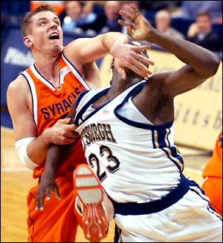
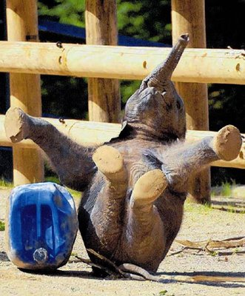
故意
purpose
不是故意，不小心

Slide 42
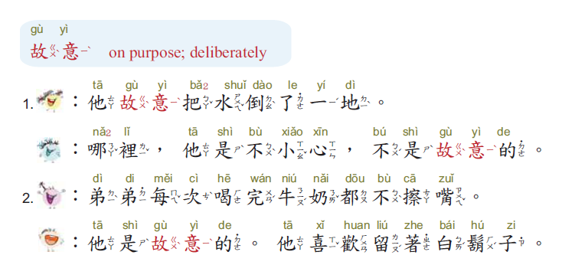
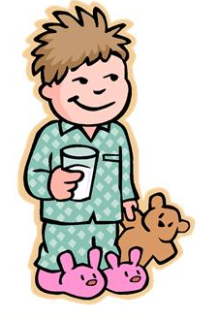
他喜欢留着白胡子。

Slide 43
填空
A:他故意________________
B:他不是________，他是_________

Slide 44


Slide 45




講解本週作業

Slide 46
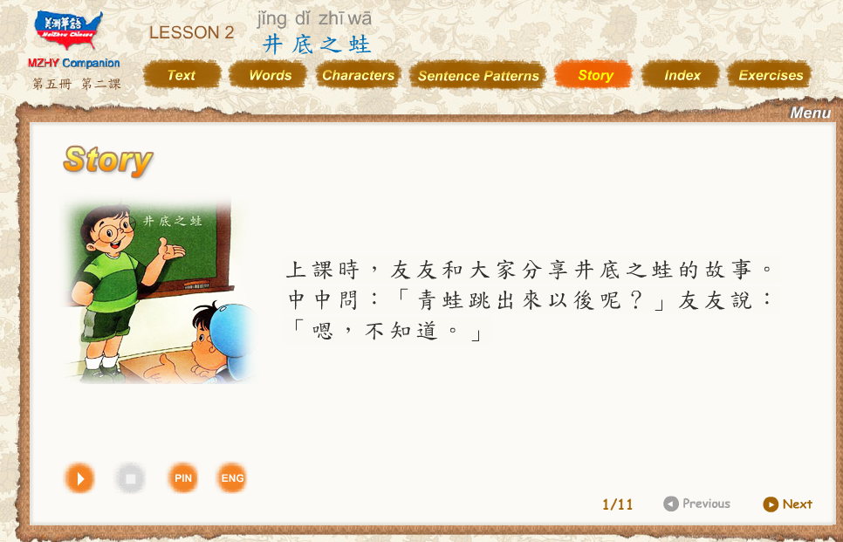
聽力練習:放第二課故事DVD,聽完後回答問題.
故事：
「故」事「今」說

Slide 47
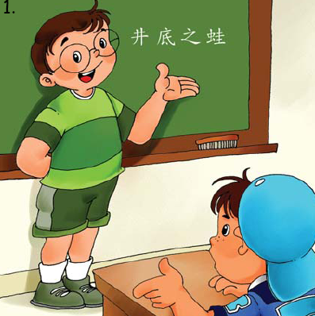

Slide 48
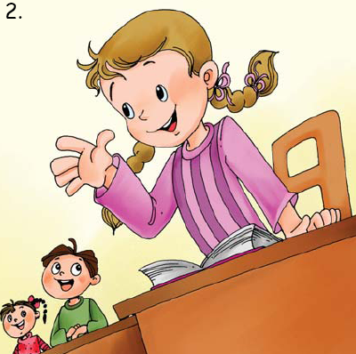

Slide 49
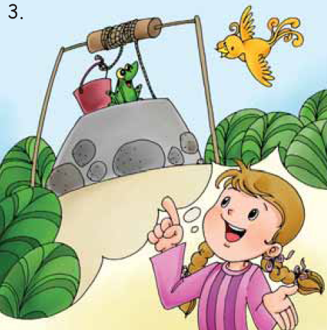

Slide 50
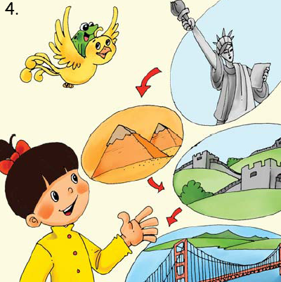

Slide 51
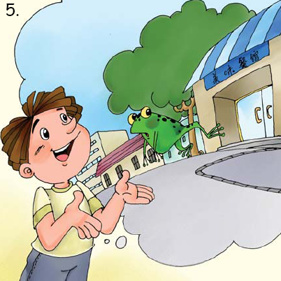

Slide 52
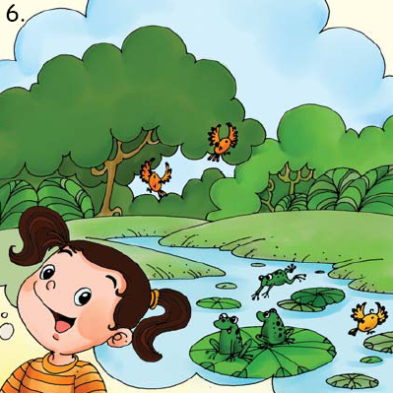

Slide 53


Slide 54
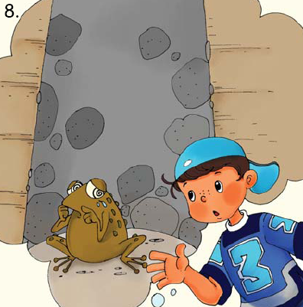

Slide 55
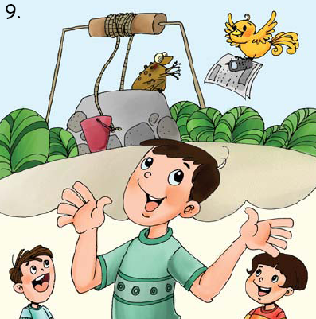

Slide 56
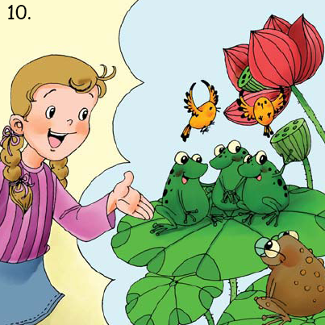

Slide 57


